Slide 1

第六章 参数估计

Slide 2

参 数 估 计
§6-1 参数的点估计
§6-2 估计量的评选标准
§6-3 参数的区间估计
§6-4 正态总体均值的置信区间
§6-5 正态总体方差的置信区间

Slide 3

§ 6-3 参数的区间估计
区间估计的定义
求置信区间的一般方法

Slide 4
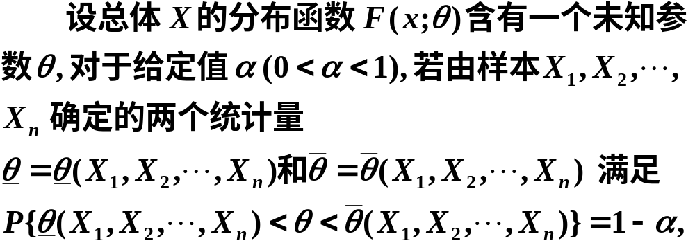

置信区间的定义

Slide 5

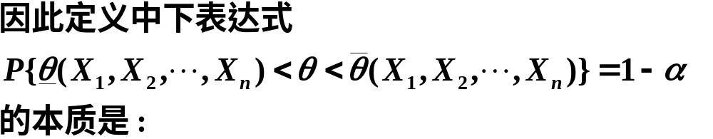
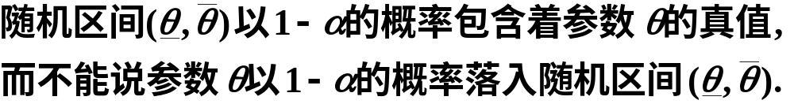
关于定义的说明

Slide 6
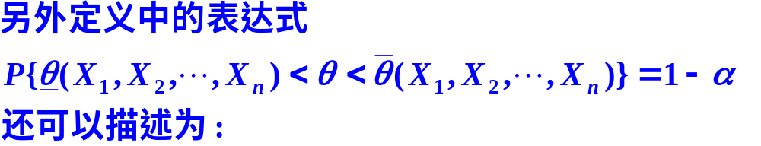
若反复抽样多次(各次得到的样本容量相等,都是n)
按伯努利大数定理, 在这样多的区间中,

Slide 7
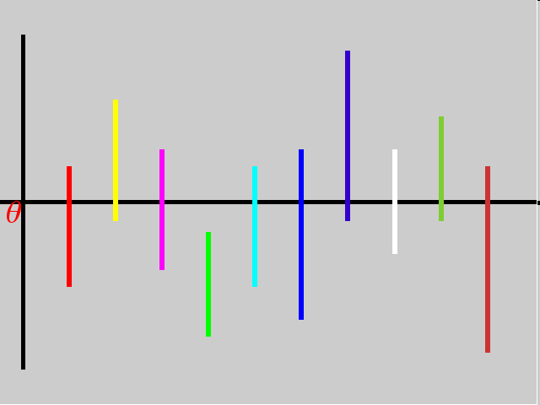
例如

Slide 8
§ 6-3 参数的区间估计
区间估计的定义
求置信区间的一般方法

Slide 9







求置信区间的一般步骤：
1、选择合适的统计量 作为枢轴量
一般地，先找与θ有关的统计量U，一般U是θ的点估计量，构造U与θ的函数 g( U,θ)，其分布为已知且θ与有关，称g( U,θ)为枢轴量
2、对给定的置信水平 ，确定分位点 ，使
3、利用2中式子变形，解得 ，则 即是 的置信水平为 的置信区间。

Slide 10
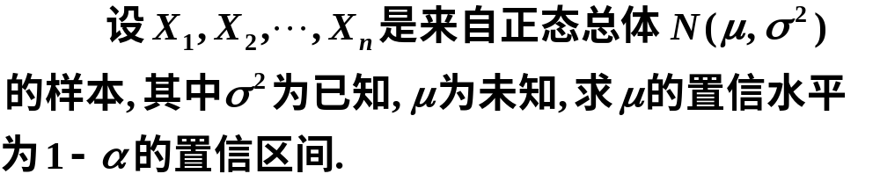

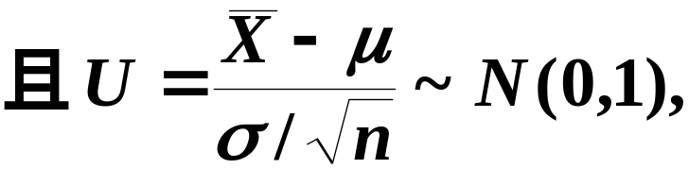
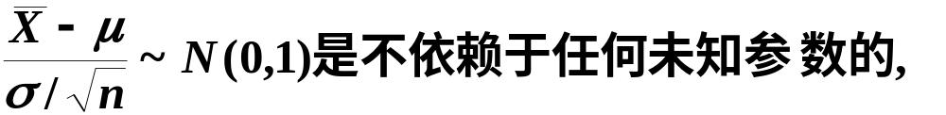
例1
解

Slide 11
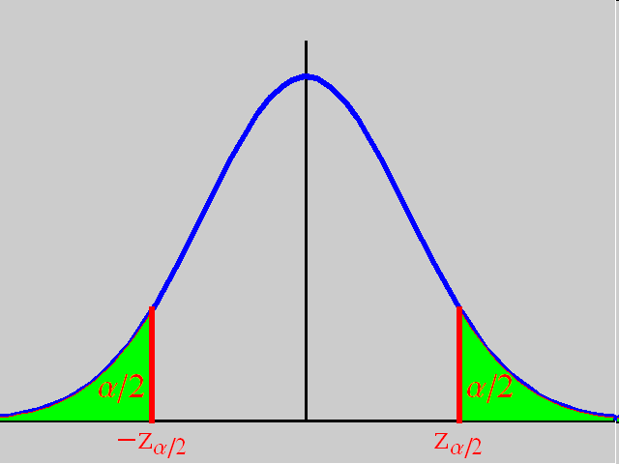
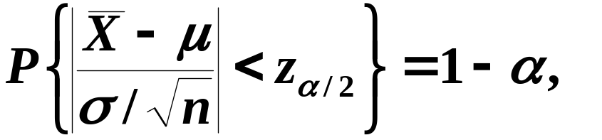
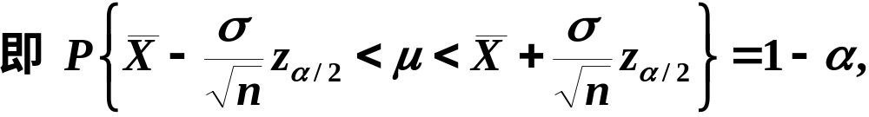

Slide 12
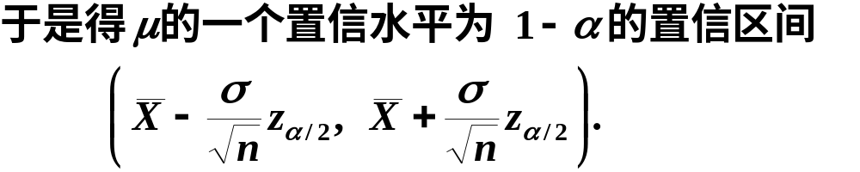
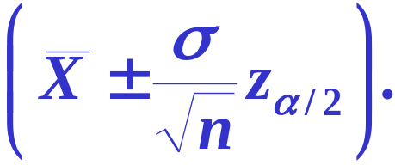

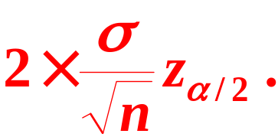
这样的置信区间常写成
其置信区间的长度为

Slide 13

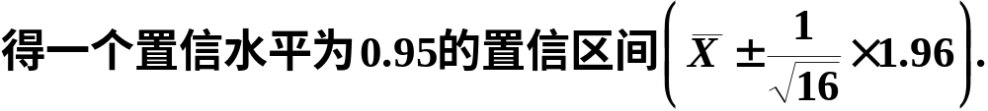



由一个样本值算得样本均值的观察值
则置信区间为

Slide 14
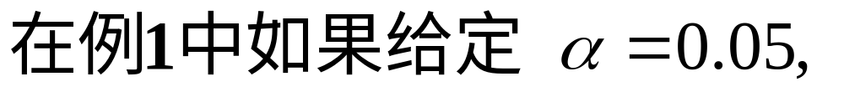

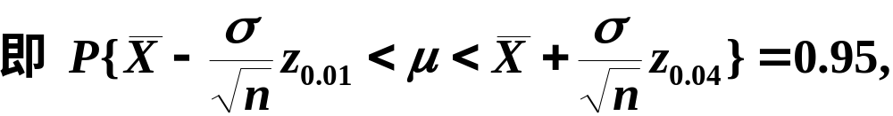

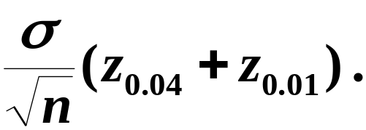
其置信区间的长度为

Slide 15

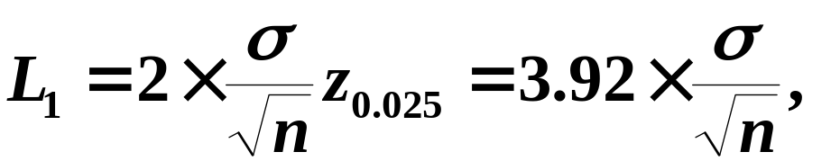
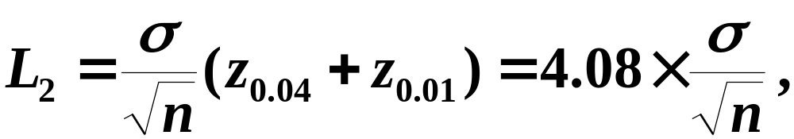

比较两个置信区间的长度
置信区间短表示估计的精度高.
说明: 对于概率密度的图形是单峰且关于纵坐标轴对称的情况, 易证取a和b关于原点对称时,能使置信区间长度最小.

Slide 16
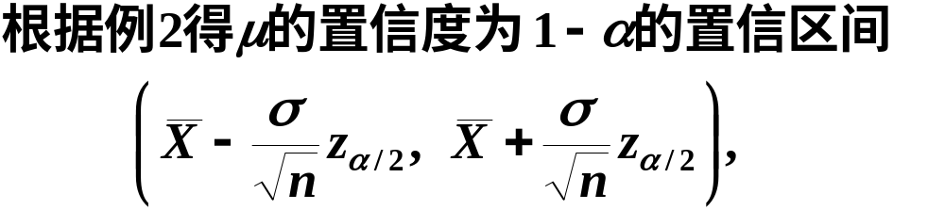
例2
今抽9件测量其长度, 得数据如下(单位:mm): 142, 138, 150, 165, 156, 148, 132, 135, 160.
解

Slide 17



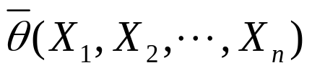





小结

Slide 18
求置信区间的一般步骤：
1、选择合适的统计量 作为枢轴量
一般地，先找与θ有关的统计量U，一般U是θ的点估计量，构造U与θ的函数 g( U,θ)，其分布为已知且θ与有关，称g( U,θ)为枢轴量
2、对给定的置信水平 ，确定分位点 ，使
2.直接根据枢轴量查表得到置信区间
3、利用2中式子变形，解得 ，则 即是 的置信水平为 的置信区间。

